Slide 1


Substantiva 4. a 5. deklinace
12. lekce

Slide 2

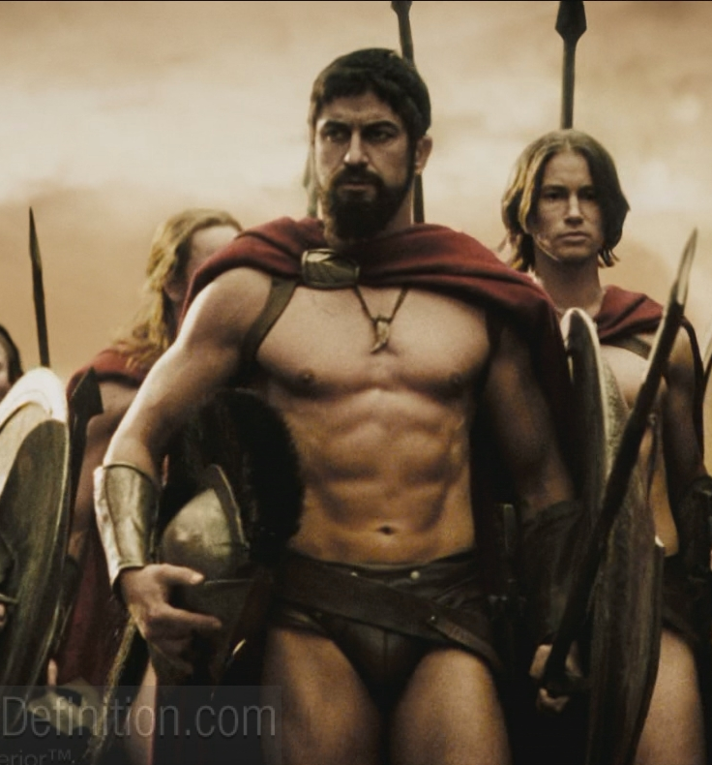
Substantiva
4. deklinace
zahrnují všechny tři rody
maskulina a feminina končí na
–us
  od maskulin 2. deklinace je rozeznáme dle koncovky genitivu, která je –ūs,
  nikoliv –ī
  servus, ī, m. – 2. deklinace × manus, ūs, m. – 4. deklinace
  vzor exercitus, ūs, m.
exercitus fortis

Slide 3
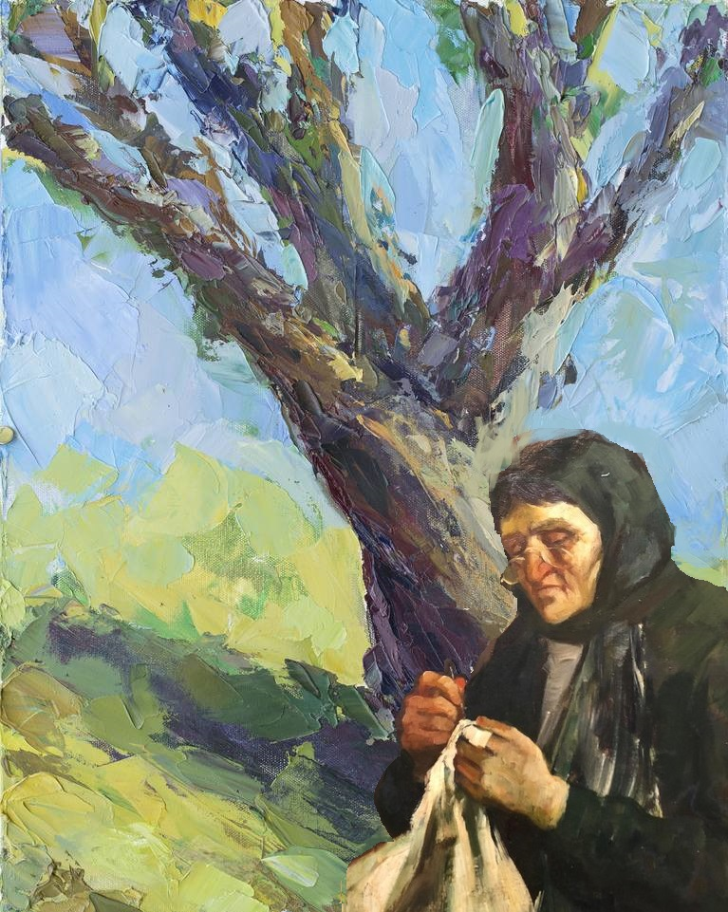
Substantiva
4. deklinace
feminin je poměrně málo
  osoby ženského pohlaví, stromy
  + některá další
  socrus, ūs, f. = tchyně
  acus, ūs, f. = jehla
  quercus, ūs, f. = dub
socrus cum acū sub quercū

Slide 4
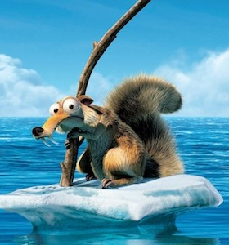
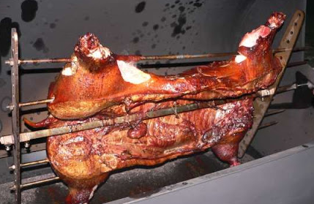
Substantiva
4. deklinace
neutra končí na –ū
  skloňují se dle vzoru cornū, ūs, n.
  je jich jen několik
    genū, ūs, n. = koleno
    gelū, ūs, n. = led
    verū, ūs, n. = rožeň
sciurus super gelū navigāns
sciurus in verū

Slide 5
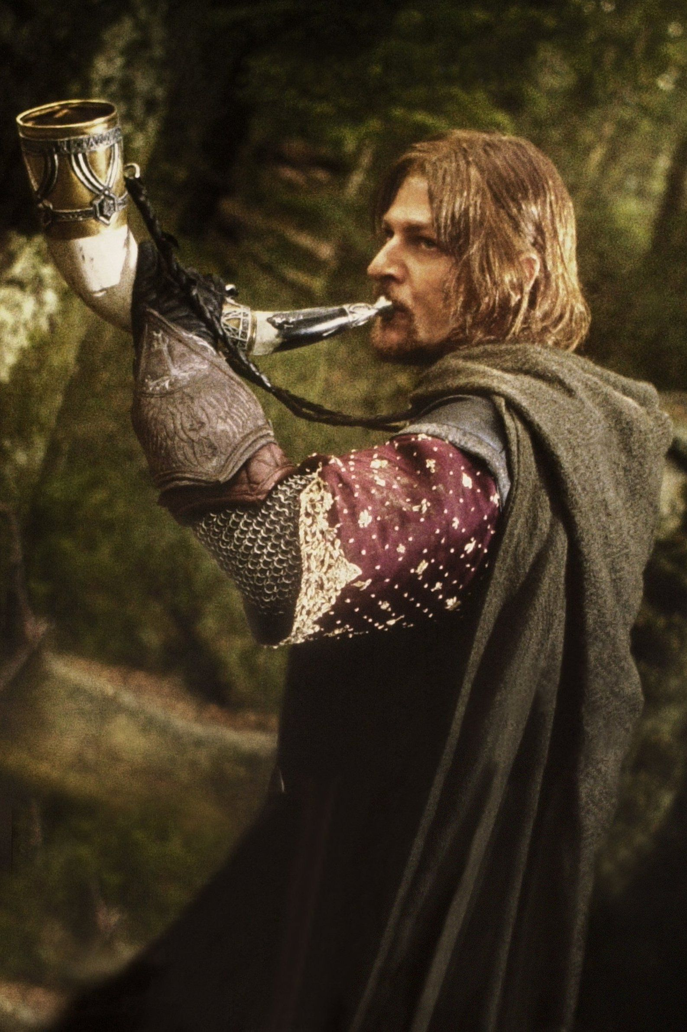
Substantiva 4. deklinace
číslo | pád | m. + f. | n.
sg. | nom. | exercit-us | corn-ū
 | gen. | exercit-ūs | corn-ūs
 | dat. | exercit-uī | corn-ū
 | ak. | exercit-um | corn-ū
 | vok. | exercit-us | corn-ū
 | abl. | exercit-ū | corn-ū
pl. | nom. | exercit-ūs | cornu-a
 | gen. | exercit-uum | corn-uum
 | dat. | exercit-ibus | corn-ibus
 | ak. | exercit-ūs | cornu-a
 | vok. | exercit-ūs | cornu-a
 | abl. | exercit-ibus | corn-ibus
dūx exercitūs cum cornū

Slide 6
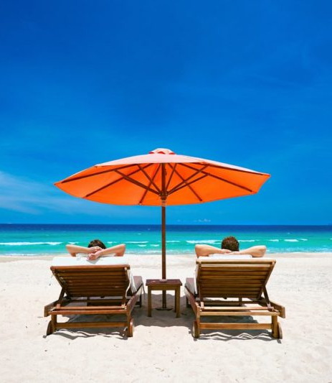
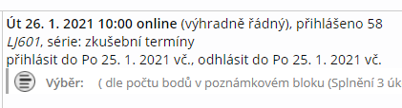
Substantiva
5. deklinace
jsou povětšinou feminina
končí v nominativu sg. na –ēs,
v gen. sg. na –ēī
vzory diēs, diēī, m./f.
a rēs, reī, f.
diēs pulcher
diēs certa

Slide 7

Substantiva 5. deklinace
číslo | pád | vzor diēs | vzor rēs
sg. | nom. | di-ēs | r-ēs
 | gen. | di-ēī | r-ēī
 | dat. | di-ēī | r-ēī
 | ak. | di-em | r-em
 | vok. | di-ēs | r-ēs
 | abl. | di-ē | r-ē
pl. | nom. | di-ēs | r-ēs
 | gen. | di-ērum | r-ērum
 | dat. | di-ēbus | r-ēbus
 | ak. | di-ēs | r-ēs
 | vok. | di-ēs | r-ēs
 | abl. | di-ēbus | r-ēbus

Slide 8

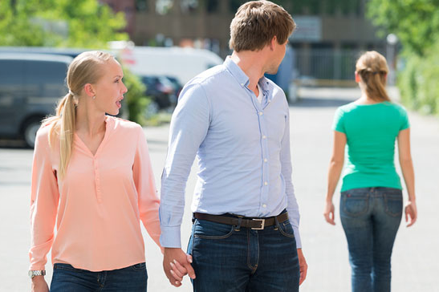
Ukazovací zájmena
ille
ista
hic, haec, hoc „tento, tato, toto“
  ukazuje na věci či osoby přítomné blízké
iste, ista, istud „tenhle, tahle, tohle“
  ukazuje na věci či osoby vzdálenější
ille, illa illud „onen, ona, ono“
  ukazuje na věci či osoby nepřítomné
ipse, ipsa, ipsum „sám, sama, samo“
haec

Slide 9

 |  | m. | f. | n.
sg. | nom. | hic | haec | hoc
 | gen. | hu-ius
 | dat. | hu-i-c
 | ak. | h-un-c | h-an-c | hoc
 | abl. | h-ō-c | h-ā-c | h-ō-c
pl. | nom. | h-ī | h-ae | haec
 | gen. | h-ōrum | h-ārum | h-ōrum
 | dat. | h-īs
 | ak. | h-ōs | h-ās | haec
 | abl. | h-īs
m. | f. | n.
ille | illa | illud
ill-īus
ill-ī
ill-um | ill-am | illud
ill-ō | ill-ā | ill-ō
ill-ī | ill-ae | ill-a
ill-ōrum | ill-ārum | ill-ōrum
ill-īs
ill-ōs | ill-ās | ill-a
ill-īs

